Slide 1
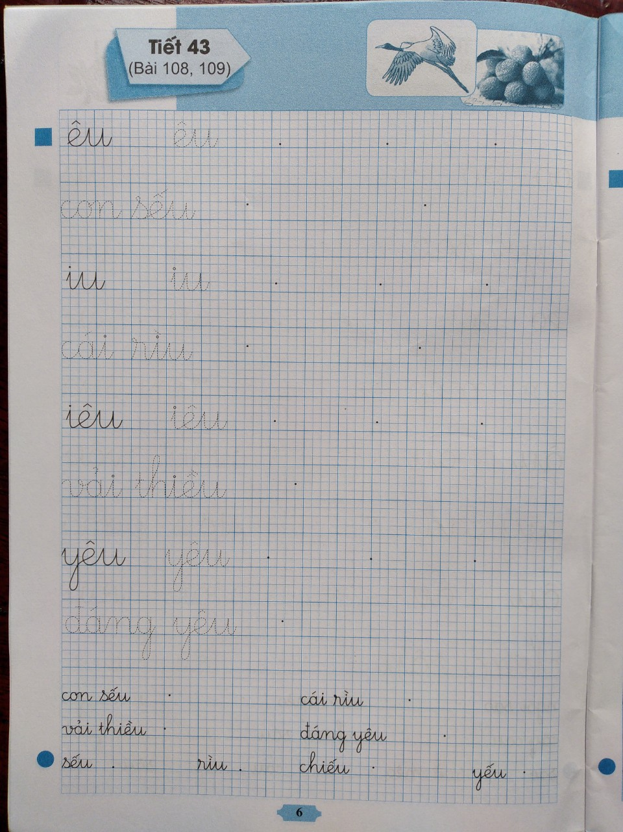

Slide 3
êu
sếu
con
Łu
cái ǟìu
Łêu
vải
thŁều
ΐêu
đáng
ΐêu

Slide 4
con sếu
cái ǟìu
vải thiều
đáng ΐêu
sếu
ǟìu
chiếu
ΐếu

